Slide 1

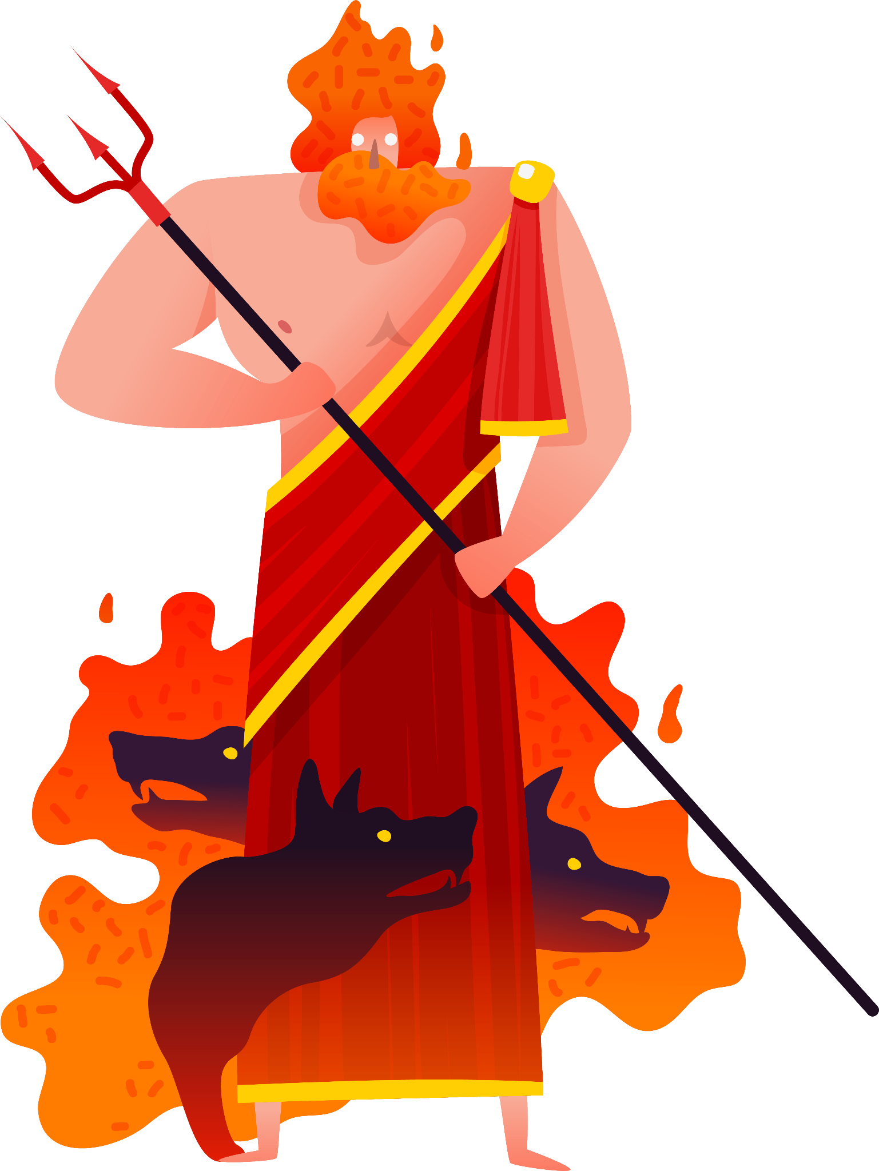
Prô-mê-tê và loài người
CHÂN TRỜI SÁNG TẠO
VĂN BẢN ĐỌC SỐ 2
BÀI 1. TẠO LẬP THẾ GIỚI

Slide 2
KHỞI ĐỘNG
Con hãy kể tên một số vị thần trong thần thoại Hi Lạp mà con biết?

Slide 3
CHÂN TRỜI SÁNG TẠO
Mục tiêu bài học
Học sinh tìm hiểu khái quát về thần thoại Hi Lạp.
Học sinh đánh giá được nhận thức và lí giải được nguồn gốc con người và thế giới muôn loài của người Hi Lạp xưa.
01
03
Học sinh vận dụng tri thức Ngữ văn để tìm hiểu nội dung và nghệ thuật của truyện.
04
Học sinh so sánh được điểm tương đồng và khác biệt giữa hai truyện thần thoại đã học.
02

Slide 4
HÌNH THÀNH
KIẾN THỨC MỚI

Slide 5
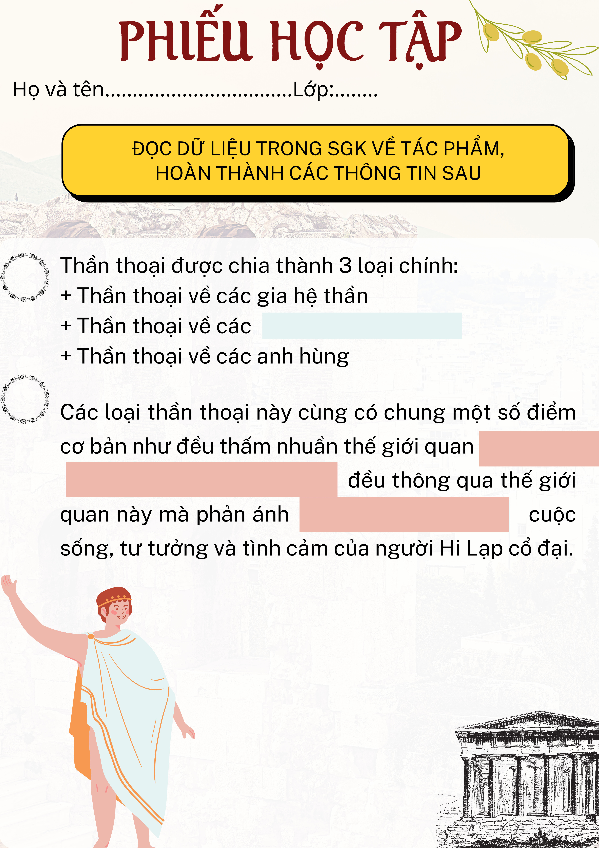
Nhiệm vụ
Học sinh hoàn thiện phiếu học tập tìm hiểu về thể loại thần thoại

Slide 6
I.
Tìm hiểu chung về thần thoại Hi Lạp
CHÂN TRỜI SÁNG TẠO

Slide 7
CHÂN TRỜI SÁNG TẠO
I. TÌM HIỂU CHUNG VỀ THẦN THOẠI HI LẠP
1. Khái quát
Ý thức hệ trong thần thoại là ý thức hệ thần linh chủ nghĩa. Những sinh vật, những hiện tượng tự nhiên và cả những vật thể vô tri, vô giác mà con người không hiểu nổi đều được gán cho một sức sống, một sức mạnh thần bí nào đó. Xã hội Hi Lạp phát triển sớm, có nền văn minh rực rỡ nên thần thoại Hi Lạp còn thể hiện một trình độ tư duy cao, cả về nội dung nhân văn, ý nghĩa triết lí cũng như về hình thức kết cấu, nghệ thuật biểu hiện.

Slide 8
CHÂN TRỜI SÁNG TẠO
I. TÌM HIỂU CHUNG VỀ THẦN THOẠI HI LẠP
2. Các loại thần thoại Hi Lạp
Thần thoại về các gia hệ thần
Đều thấm nhuần thế giới quan thần linh chủ nghĩa, đều thông qua thế giới quan này mà phản ánh hiện thực cuộc sống, tư tưởng và tình cảm của người Hi Lạp cổ đại.
Thần thoại về các thành bang
Thần thoại về các anh hùng

Slide 9

CHÂN TRỜI SÁNG TẠO
I. TÌM HIỂU CHUNG VỀ THẦN THOẠI HI LẠP
2. Các loại thần thoại Hi Lạp
Thần thoại về các gia hệ thần
Bao gồm các sự tích về các gia đình và thế hệ thần linh được sáng tác nhằm mục đích giải thích thế giới khách quan.
Thần thoại về các thành bang
Ra đời xuất phát từ yêu cầu dựng nước và giữ nước cho nên mang một nội dung mới: Sự tích các thành bang giải thích nguồn gốc, phản ánh phong tục tập quán của các thành bang đồng thời ca ngợi người anh hùng ưu tú toàn tâm, toàn ích phục vụ lợi ích thành bang.

Slide 10
CHÂN TRỜI SÁNG TẠO
I. TÌM HIỂU CHUNG VỀ THẦN THOẠI HI LẠP
2. Các loại thần thoại Hi Lạp
Thần thoại về các anh hùng
Có mối quan hệ khá chặt chẽ với hai loại trên. Các vị thần thường bảo trợ các anh hùng hoặc có khi người anh hùng vì một lí do nào đó cũng bị thần linh hãm hại. Ngược lại, người anh hùng có khi giao du cả với thần thánh, có khi được trở thành vị thần bất tử, có khi tham dự vào các sự kiện trọngd dại,..
Đôi khi thần thoại về một thành bang nào đó lại gắn liền với thần thoại anh hùng của thành bang.

Slide 11
CHÂN TRỜI SÁNG TẠO
I. TÌM HIỂU CHUNG VỀ THẦN THOẠI HI LẠP
3. Giá trị nội dung
Hình ảnh của cuộc sống lao động và hoạt động văn hóa của người Hi Lạp cổ trước khi có chữ viết (như thuần hóa bò rừng làm công cụ lao động,..)
Con người chiến đấu gian khổ với tự nhiên và chinh phục thiên nhiên, bắt thiên nhiên phải phục vụ cho mình.
Chống lại các thế lực thù địch xâm lăng, chống lại những tên vua chúa tàn bạo

Slide 12
CHÂN TRỜI SÁNG TẠO
I. TÌM HIỂU CHUNG VỀ THẦN THOẠI HI LẠP
3. Giá trị nội dung
Thực tế sinh hoạt xã hội với những phong tục tập quán của người Hi Lạp trong xã hội cộng đồng thị tộc
Mối quan hệ giữa những người trong thị tộc: Sống dựa vào nhau, đùm bọc giúp đỡ lẫn nhau, sự thay đổi tình cảm chiếm của chung thành của riêng, nền móng cho xã hội giai cấp sau này.
Phản ánh đời sống tình cảm, triết học duy vật và duy tâm luôn xen kẽ

Slide 13
CHÂN TRỜI SÁNG TẠO
I. TÌM HIỂU CHUNG VỀ THẦN THOẠI HI LẠP
3. Giá trị nội dung
Biểu dương những vị thần tích cực, và phê phán những vị thần tiêu cực
Công bằng đạo lí, trừng phạt những kẻ có tội, trân trọng những điều mang lại lợi ích cho xã hội loài người.
Ca ngợi tình cảm tốt đẹp của con người (Tình yêu quê hương đất nước, tình mẫu tử, tình, tình vợ chồng son sắt thủy chung,..).

Slide 14
CHÂN TRỜI SÁNG TẠO
I. TÌM HIỂU CHUNG VỀ THẦN THOẠI HI LẠP
4. Giá trị nghệ thuật
1
Thần thoại có khả năng tiên đoán về khả năng lao động thần kì của con người. Gửi gắm mơ ước lao động nhưng dùng ít sức lực mà vẫn đạt hiệu quả cao của con người.
2
Ước mơ về một thế giới hạnh phúc, sung sướng hoàn toàn (trẻ mãi, đẹp mãi và sống trong hạnh phúc lứa đôi)

Slide 15
CHÂN TRỜI SÁNG TẠO
I. TÌM HIỂU CHUNG VỀ THẦN THOẠI HI LẠP
4. Giá trị nghệ thuật
3
Đánh giá quan điểm nghệ thuật: Nghệ thuật phải phục vụ chiến đấu, phục vụ lao động và phục vụ cho cuộc sống của con người.
4
Vẻ đẹp đầy chất thơ trong thần thoại Hi Lạp: Cuộc sống hòa hợp giữa con người với thiên nhiên, cảnh sinh hoạt thanh bình của con người.

Slide 16
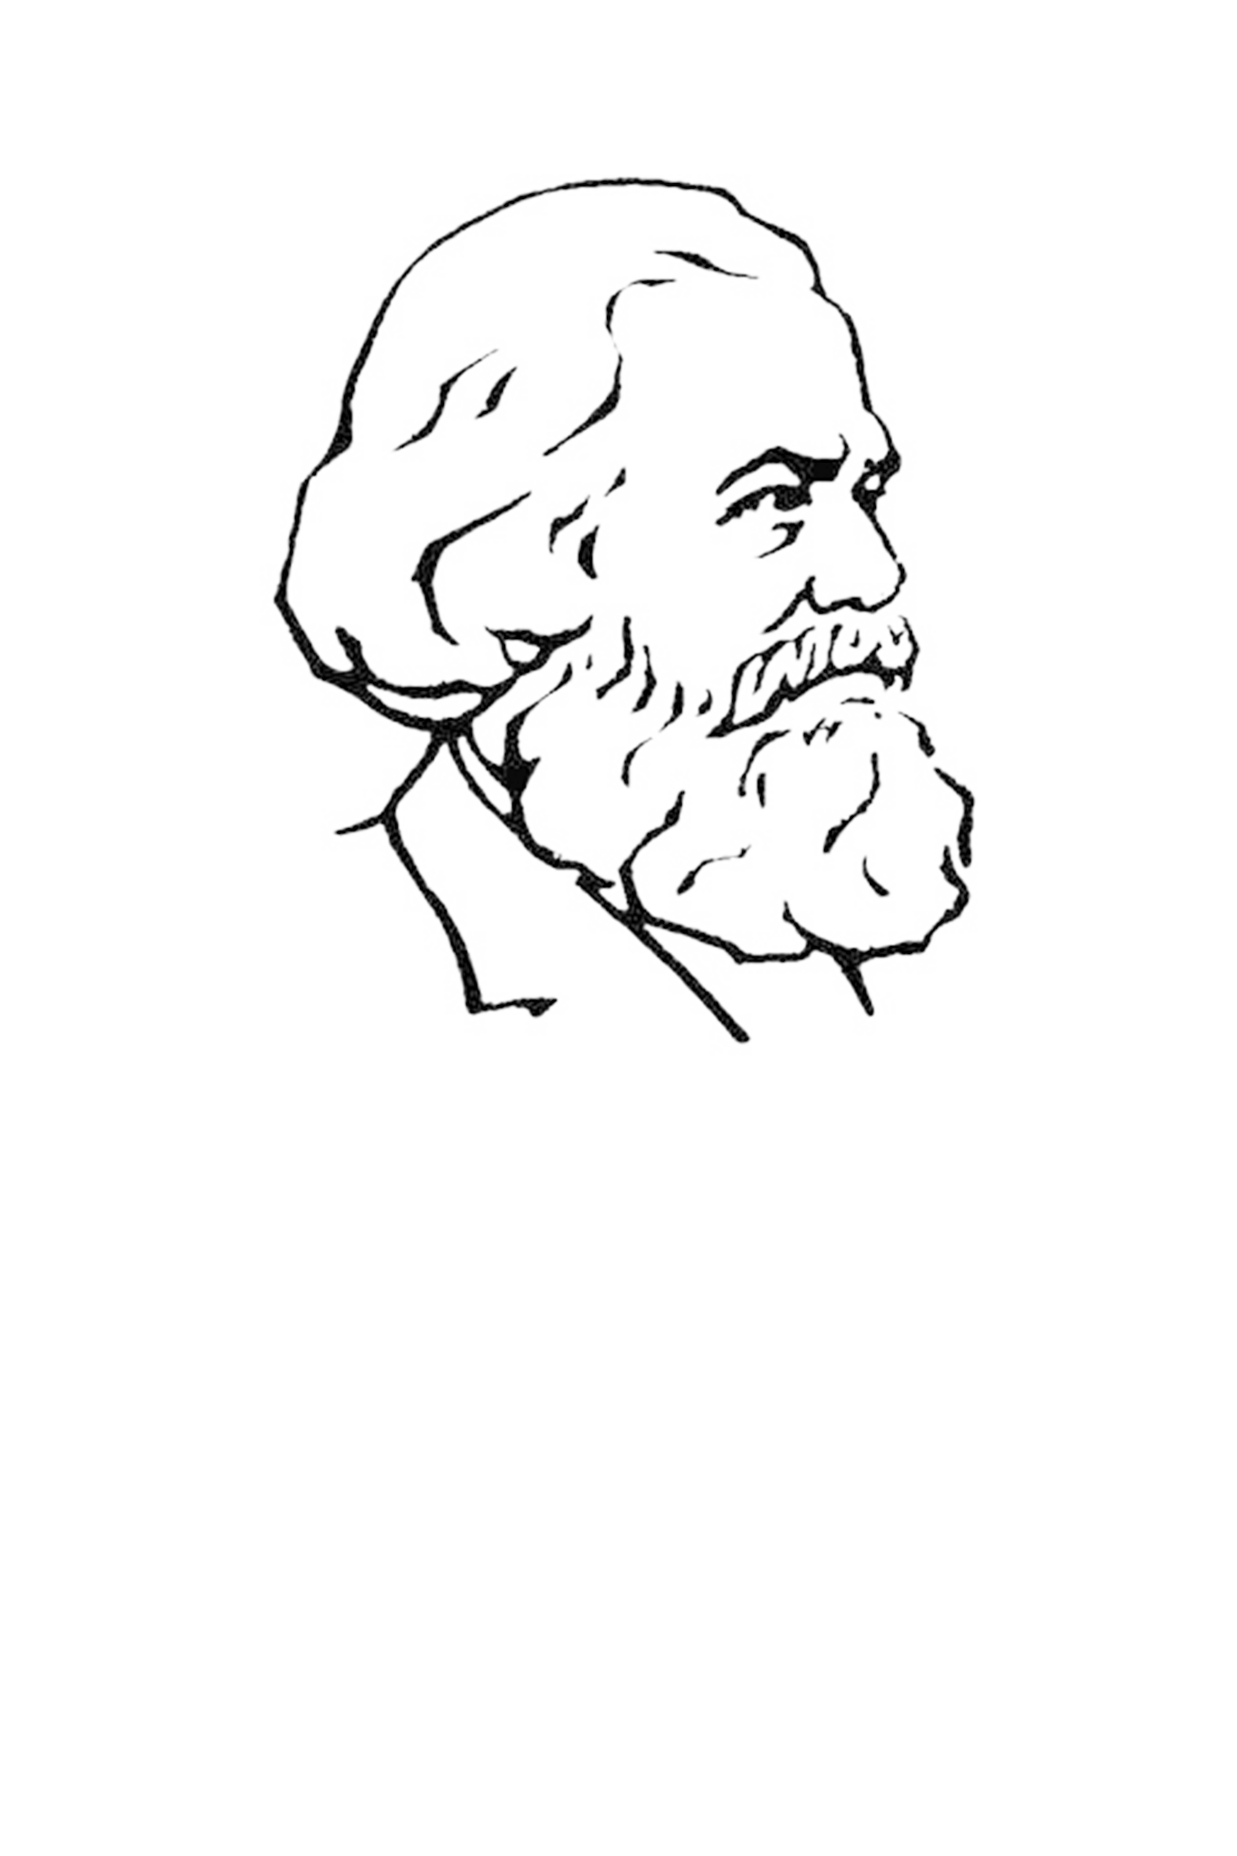
CHÂN TRỜI SÁNG TẠO
I. TÌM HIỂU CHUNG VỀ THẦN THOẠI HI LẠP
4. Giá trị nghệ thuật
“Không có thần thoại Hi Lạp thì không có nghệ thuật Hi Lạp. Thần thoại Hi Lạp không những là kho vũ khí mà còn là mảnh đất bồi dưỡng nghệ thuật Hi Lạp”
MAC

Slide 17
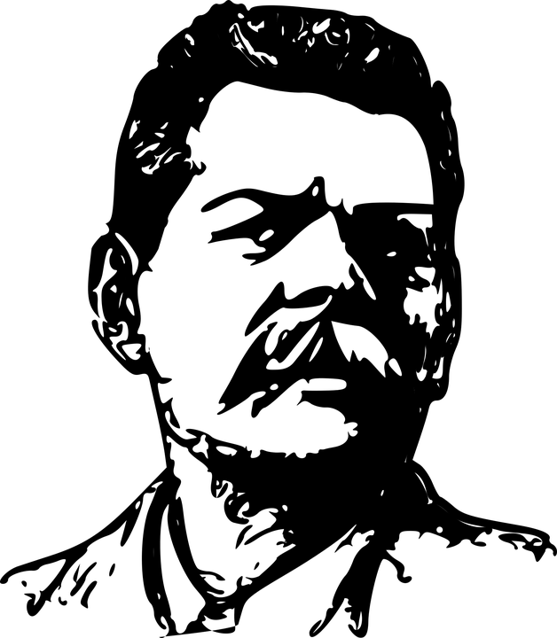
CHÂN TRỜI SÁNG TẠO
I. TÌM HIỂU CHUNG VỀ THẦN THOẠI HI LẠP
4. Giá trị nghệ thuật
“Một công trình dệt gấm vóc bằng từ ngữ, xuất hiện từ thời tối cổ, những sợi tơ muôn màu của nó lan khắp bốn phương, phủ lên trái đất một tấm thảm từ ngữ đẹp lạ lùng”
Gorki

Slide 18
Đọc hiểu văn bản
CHÂN TRỜI SÁNG TẠO
II.

Slide 19
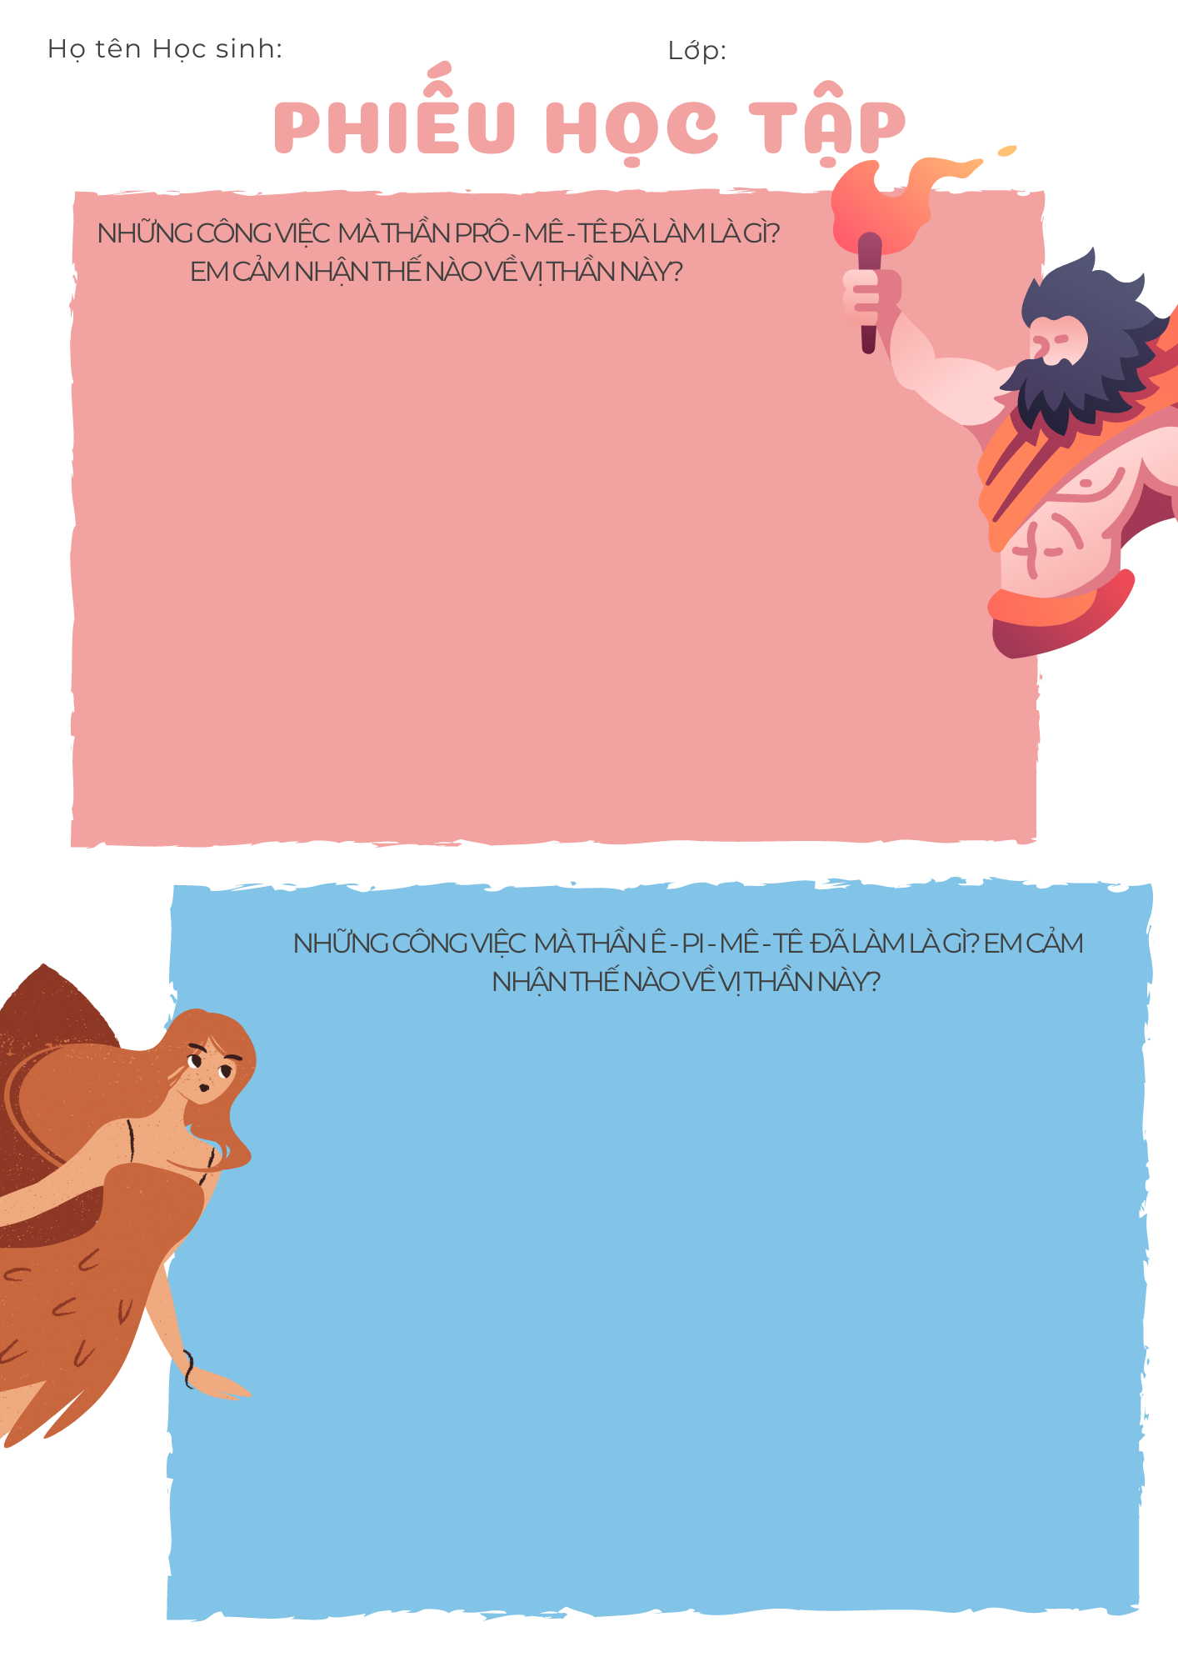
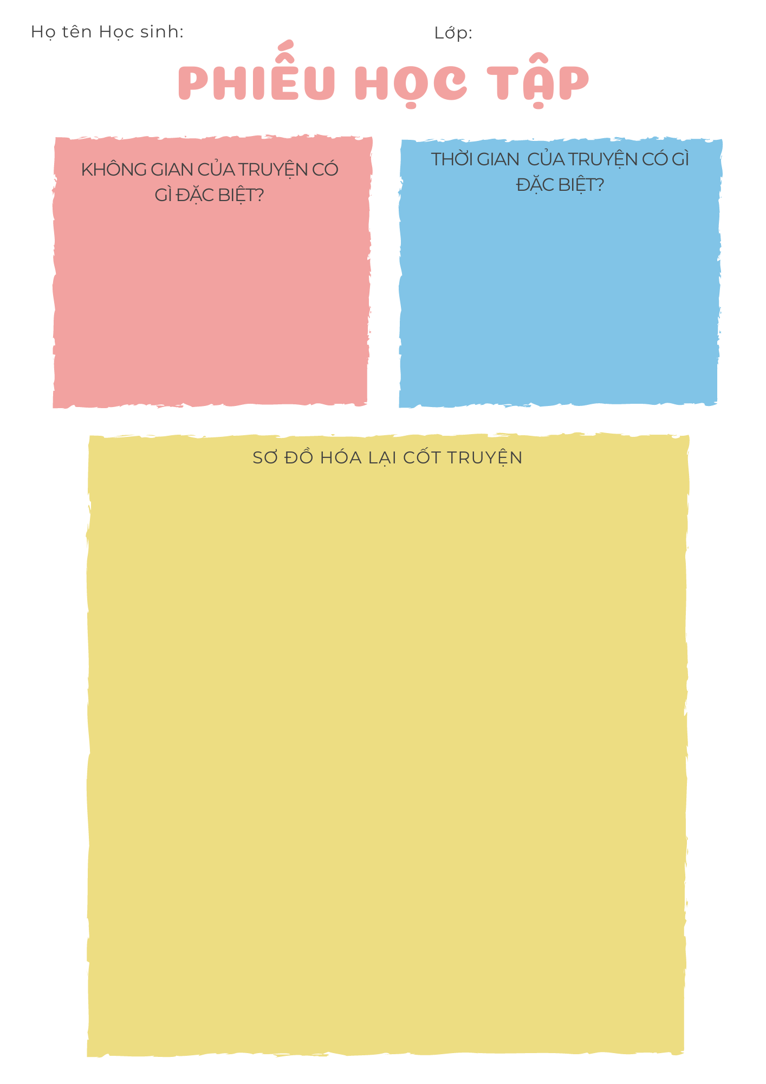
Nhiệm vụ
HS chia nhóm thảo luận
HS hoàn thiện phiếu tìm hiểu về các yếu tố cấu thành truyện thần thoại trong Prô – mê – tê và loài người
Thời gian: 10 phút
Trao đổi và thảo luận: 3 phút
Câu hỏi nâng cao cho các nhóm: Đánh giá cách nhận thức và lí giải quá trình tạo lập thế giới của người Hi Lạp xưa

Slide 20
1. THỜI GIAN, KHÔNG GIAN, NHÂN VẬT VÀ CỐT TRUYỆN CỦA TRUYỆN KỂ

Slide 21


CHÂN TRỜI SÁNG TẠO
II. Đọc hiểu văn bản
1. Thời gian, không gian, nhân vật và sự kiện chính của truyện kể
Không gian
Thời gian
Mặt đất mênh mông… song vẫn còn hết sức vắng vẻ
Thưở ấy thế gian chỉ mới có các vị thần.

Slide 22

CHÂN TRỜI SÁNG TẠO
II. Đọc hiểu văn bản
1. Thời gian, không gian, nhân vật và sự kiện chính của truyện kể
Sự hình dung về một vị thần:
Một người xuất hiện ở khoảng thời gian không rõ ràng.
Thần là những người có sức mạnh lạ thường với những khả năng kì lạ.
Thần là những người đem sức mạnh của mình để giúp đỡ chúng sinh.
Nhân vật
Nhân vật Prô-mê-tê và Ê-pi-mê-tê không làm cho hình dung lúc ban đầu của em thay đổi. Bởi:
- Họ xuất hiện trong khoảng thời gian không rõ ràng (“thuở ấy”).
- Họ có sức mạnh và khả năng kì lạ:
Thần Ê-pi-mê-tê có khả năng tạo ra “vũ khí” để giúp cho các con vật có những sức mạnh riêng của mình (con thì được ban cho sức chạy nhanh, con được ban cho đôi mắt sáng, con có sức khỏe, ...).
Thần Prô-mê-tê ban cho người lửa.

Slide 23
CHÂN TRỜI SÁNG TẠO
II. Đọc hiểu văn bản
1. Thời gian, không gian, nhân vật và sự kiện chính của truyện kể
Nhân vật
- Họ dùng chính sức mạnh của mình để giúp đỡ chúng sinh.
+ Thần Ê-pi-mê-tê ban cho các con vật những “vũ khí”, đặc ân riêng để sống được ở thế gian.
+ Thần Prô-mê-tê giúp con người có hình hài thanh tao hơn, giúp con người đứng thẳng, đi lại bằng hai chân và tay để làm việc, đặc biệt ban cho “vũ khí” lửa để giúp cuộc sống họ trở nên tươi sáng, tốt đẹp hơn.
Nhân vật Prô-mê-tê và Ê-pi-mê-tê không làm cho hình dung lúc ban đầu của em thay đổi. Bởi:

Slide 24

CHÂN TRỜI SÁNG TẠO
II. Đọc hiểu văn bản
1. Thời gian, không gian, nhân vật và sự kiện chính của truyện kể
Cốt truyện
Mặt đất còn khá vắng vẻ, tình cảnh buồn tẻ: Prô – mê - tê và Ê – pi – mê - tê xin phép U-ra-nôx tạo cho thế gian một cuộc sống đông vui hơn.
Thần Ê-pi-mê-tê:
Lấy đất và nước nhào nặn ra các loài vật và ban cho chúng một đặc ân của thần, một “vũ khí” để phòng thân, hộ mệnh, bảo vệ được cuộc sống của giống loài mình.
Thần Prô-mê-tê:
Sau khi xem xét những điều thần Ê-pi-mê-tê làm thì nhận ra vẫn còn sót một con cần được ban bố đặc ân, “vũ khí” đó là con người.

Slide 25
CHÂN TRỜI SÁNG TẠO
II. Đọc hiểu văn bản
1. Thời gian, không gian, nhân vật và sự kiện chính của truyện kể
Cốt truyện
Thần Prô-mê-tê:
Dựa theo thân hình trang nhã của các vị thần tái tạo lại thân hình cho con người trông thanh tao hơn.
Làm cho con người đứng thẳng, đi bằng hai chân để đôi tay làm những việc khác.
Băng lên bầu trời xa tít tắp đến tận cỗ xe của thần Mặt Trời Hê-li-ôx để lấy lửa rồi châm vào ngọn đuốc của mình và trao cho loài người.

Slide 26
CHÂN TRỜI SÁNG TẠO
II. Đọc hiểu văn bản
1. Thời gian, không gian, nhân vật và sự kiện chính của truyện kể
TIỂU KẾT
Không gian: Mặt đất mênh mông…song vẫn còn hết sức vắng vẻ
➔ Không gian vũ trụ rộng lớn
Thời gian: Thưở ấy thế gian chỉ mới có các vị thần
➔ Thời gian cổ sơ, không xác định
Nhân vật: Là hai vị thần có sức mạnh phi thường để thực hiện công việc sáng tạo thế giới và sáng tạo văn hóa.
Cốt truyện: Ngắn gọn, cụ thể, tập trung vào việc nêu lên quá trình tạo nên con người và thế giới muôn loài của hai vị thần. Từ đó, làm nổi bật hình ảnh vĩ đại và công lao to lớn của hai vị thần.

Slide 27
2.THÔNG ĐIỆP RÚT RA TỪ TRUYỆN VÀ CÁCH NHẬN THỨC, LÍ GIẢI THẾ GIỚI CỦA NGƯỜI HI LẠP XƯA

Slide 28
CHÂN TRỜI SÁNG TẠO
II. Đọc hiểu văn bản
2. Thông điệp và cách nhận thức lí giải của người Hi Lạp xưa
THÔNG ĐIỆP
Mỗi loài (con vật, con người) đều cần có những đặc ân riêng, “vũ khí” riêng, sức mạnh riêng để có thể phòng thân, hộ mệnh, tự lập, tự bảo vệ được cuộc sống của chính mình.

Slide 29
CHÂN TRỜI SÁNG TẠO
II. Đọc hiểu văn bản
2. Thông điệp và cách nhận thức lí giải của người Hi Lạp xưa
CÁCH NHẬN THỨC LÍ GIẢI
Có thể thấy tín ngưỡng, tôn giáo của người Hy Lạp xưa luôn gắn với hình những vị thần trong thần thoại Hy Lạp. Những vị thần được coi như những người đã khai sinh ra thế giới, vạn vật và người Hy Lạp xưa luôn tôn thờ, và kính ngưỡng điều này.
Người Hy Lạp xưa chủ yếu dựa vào sự tưởng tượng của người xưa, xuất phát từ tình thương và mong muốn có một cuộc sống phong phú hơn, văn minh hơn, tươi sáng hơn của các vị thần.

Slide 30
3. SO SÁNH
THẦN THOẠI VIỆT NAM
THẦN THOẠI HI LẠP

Slide 31
CHÂN TRỜI SÁNG TẠO
II. Đọc hiểu văn bản
3. So sánh thần thoại Việt Nam và thần thoại Hi Lạp
 | Thần Trụ trời | Prô – mê – tê và loài người
Giống | - Cả hai truyện đều thuộc thể loại truyện thần thoại. - Cả hai truyện đều lí giải bằng trực quan và bằng tưởng tượng. - Đều có những yếu tố tưởng tượng, hư cấu. - Đều nói về sự tạo lập thế giới.
Khác | - Quá trình tạo lập trời và đất - Nhấn mạnh vào sức mạnh của vị thần trong việc mở mang các cõi | - Quá trình tạo nên con người và sự sống - Nhấn mạnh vào việc hình thành sự sống và nền văn minh cho nhân loại

Slide 32
TỔNG KẾT
III.

Slide 33
CHÂN TRỜI SÁNG TẠO
III. TỔNG KẾT
1. Giá trị nội dung
Truyện giúp người đọc hình dung sự hình thành con người và thế giới muôn loài. Từ đó, ca ngợi công lao to lớn của hai vị thần Prô-mê-tê và Ê-pi-mê-tê đã cho mỗi loại có những đặc ân, “vũ khí” riêng và giúp cuộc sống trở nên tươi sáng và phong phú hơn.
Qua Prô-mê-tê và loài người, ta thấy cách nhận thức và lý giải nguồn gốc con người và thế giới muôn loài của người Hy Lạp xưa chủ yếu dựa vào sự tưởng tượng của người xưa, xuất phát từ tình thương và mong muốn có một cuộc sống phong phú hơn, văn minh hơn, tươi sáng hơn của các vị thần.
Qua câu chuyện, người xưa còn muốn gửi gắm thông điệp: mỗi loài (con vật, con người) đều cần có những đặc ân riêng, “vũ khí” riêng, sức mạnh riêng để có thể phòng thân, hộ mệnh, tự lập, tự bảo vệ được cuộc sống của chính mình.

Slide 34
CHÂN TRỜI SÁNG TẠO
III. TỔNG KẾT
2. Giá trị nghệ thuật
Mang những đặc trưng của thể loại thần thoại như không gian không xác định nơi chốn cụ thể, thời gian cổ sơ.
Nhân vật điển hình, mang sức mạnh phi thường.
Cốt truyện tập trung nói về quá trình tạo nên con người và thế giới muôn loài của hai vị thần.

Slide 35
LUYỆN TẬP

Slide 36
TRẮC NGHIỆM

Slide 37
CHÂN TRỜI SÁNG TẠO
LUYỆN TẬP
1. Trắc nghiệm
1. Công việc thần Ê – pi – mê – tê đã làm là gì?
A
Tạo ra lửa
B
Lấy đất để nặn ra các vũ khí giúp loài vật tự bảo vệ mình
C
Lấy đất và nước nhào nặn ra các loài vật và ban cho chúng một đặc ân của thần, một “vũ khí” để phòng thân, hộ mệnh

Slide 38
CHÂN TRỜI SÁNG TẠO
LUYỆN TẬP
1. Trắc nghiệm
2. Công việc của thần Prô – mê – tê là gì?
A
Giúp con người đứng thẳng
B
Tạo ra loài người và trao lửa cho con người
C
Tất cả các phương án trên

Slide 39
CHÂN TRỜI SÁNG TẠO
LUYỆN TẬP
1. Trắc nghiệm
3. Vì sao có thể nói cốt truyện của “Prô – mê – tê và loài người” là cốt truyện đặc trưng của thần thoại?
A
Bởi: Cốt truyện kể về các vị thần
B
Bởi: Cốt truyện ngắn gọn, cụ thể, tập trung vào việc nêu lên quá trình tạo nên con người và thế giới muôn loài của hai vị thần
C
Bởi: Cốt truyện ngắn gọn, tập trung vào việc các vị thần cống hiến cho cuộc sống

Slide 40
CHÂN TRỜI SÁNG TẠO
LUYỆN TẬP
1. Trắc nghiệm
4. Ý nghĩa của truyện “Prô – mê – tê và loài người” là gì?
A
Ca ngợi thần Prô – mê - tê
B
Thể hiện nhận thức và lí giải của con người Hi Lạp về tạo lập con người và thế giới
C
Không có phương án chính xác

Slide 41
CHÂN TRỜI SÁNG TẠO
LUYỆN TẬP
1. Trắc nghiệm
5. Cách nhận thức, lí giải về thế giới của người Hi Lạp xưa có gì đặc biệt?
A
Các vị thần gần gũi với con người
B
Xuất phát từ tình thương và mong muốn có một cuộc sống phong phú hơn, văn minh hơn, tươi sáng hơn của các vị thần.
C
Các vị thần mang trọng trách cao cả là tạo lập thế giới và khai sáng văn minh

Slide 42
VẬN DỤNG

Slide 43
CHÂN TRỜI SÁNG TẠO
IV. LUYỆN TẬP – VẬN DỤNG
Đề bài
Học sinh thảo luận so sánh thần thoại Thần Trụ trời và Prô – mê – tê và loài người

Slide 44
CHÂN TRỜI SÁNG TẠO
IV. LUYỆN TẬP – VẬN DỤNG
 | Thần Trụ trời | Prô – mê – tê và loài người
Giống | - Cả hai truyện đều thuộc thể loại truyện thần thoại. - Cả hai truyện đều lí giải bằng trực quan và bằng tưởng tượng. - Đều có những yếu tố tưởng tượng, hư cấu. - Đều nói về sự tạo lập thế giới.
Khác | - Quá trình tạo lập trời và đất - Nhấn mạnh vào sức mạnh của vị thần trong việc mở mang các cõi | - Quá trình tạo nên con người và sự sống - Nhấn mạnh vào việc hình thành sự sống và nền văn minh cho nhân loại

